Slide 1
Mapiau Celfyddydol

Slide 2
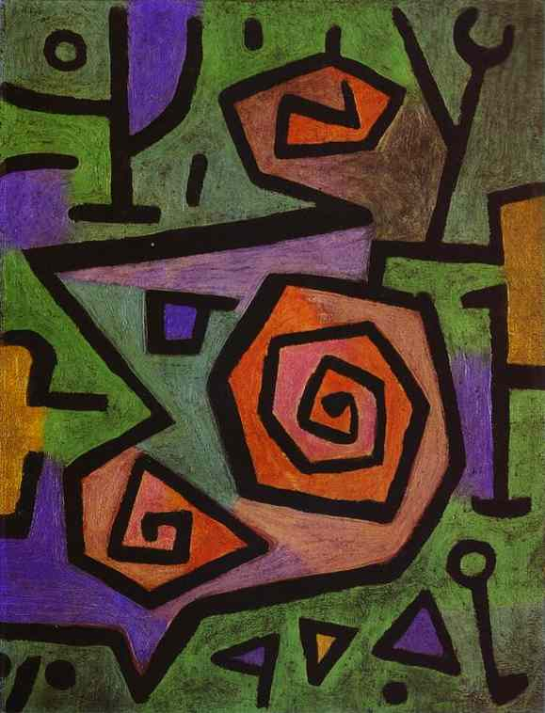
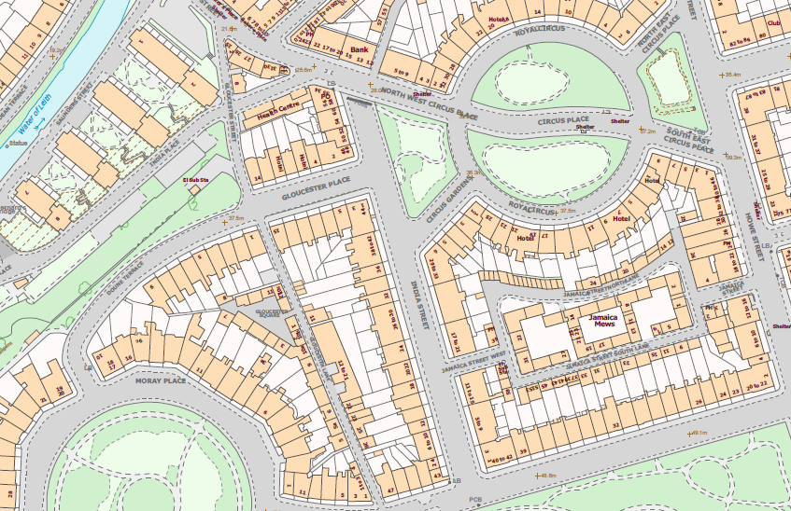
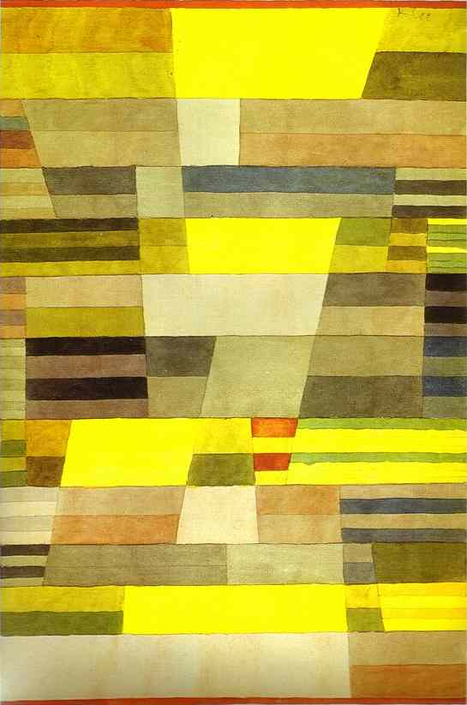
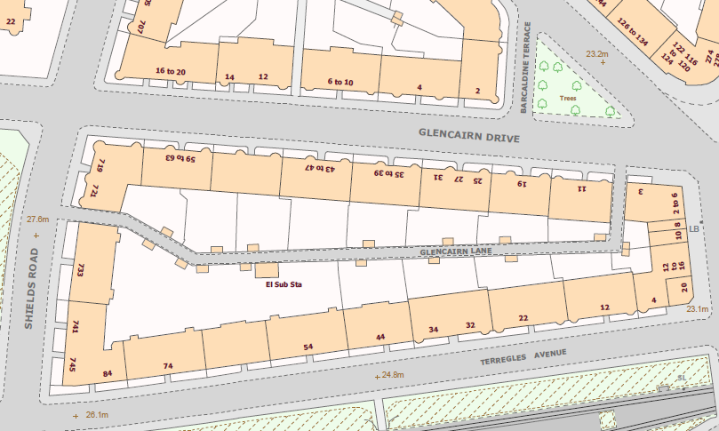
Celf gan Paul Klee
Troadau ac onglau
Hirsgwarau a llinellau
Mapiau o strydoedd a thai Caeredin a Glasgow

Slide 3
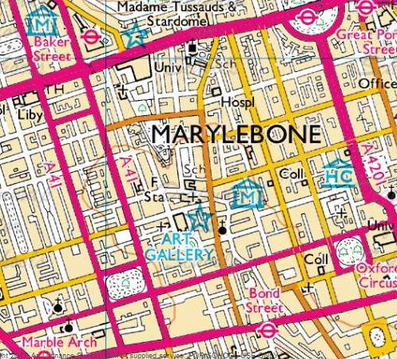
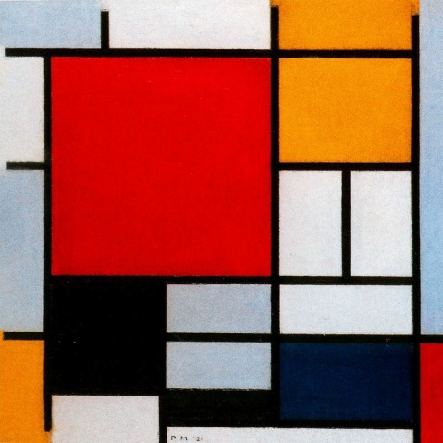
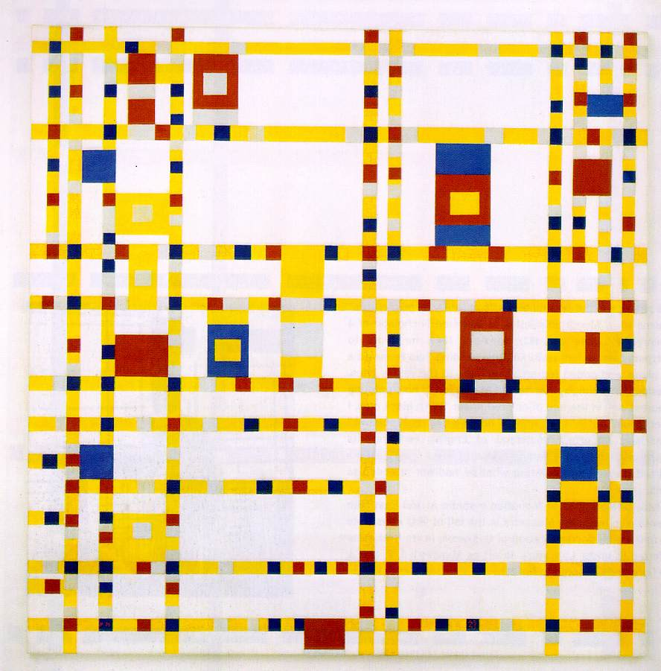
Celf gan Piet Mondrian
Llinellau syth a lliwiau cysefin
Map o ffyrdd Llundain

Slide 4
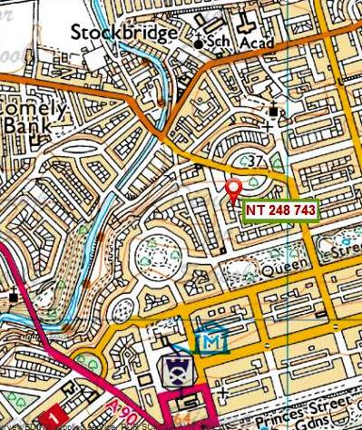
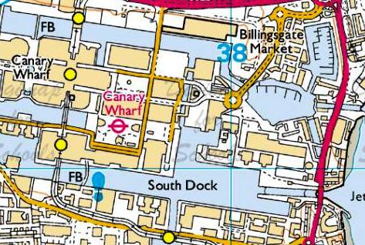
Celf gan Wassily Kandinsky
Siapiau a llinellau amrywiol
Mapiau o strydoedd Canary Wharf Llundain a Chaeredin

Slide 5
Allwch chi ddyfalu ym mha ran o’r wlad y mae’r patrymau hyn?

Slide 6
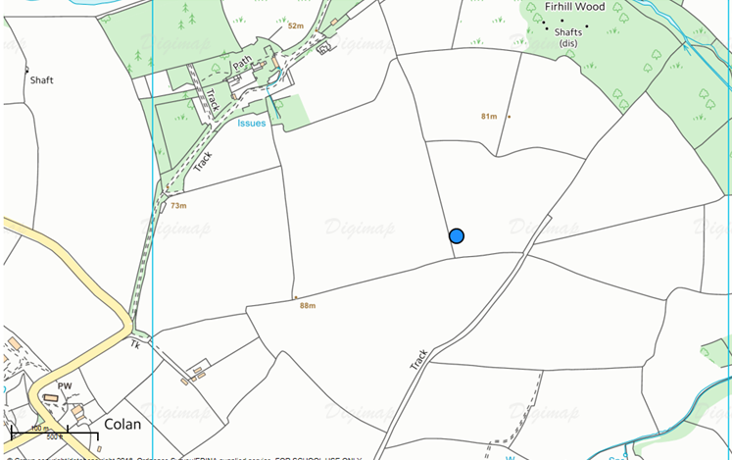
SW 8754 6157
Cernyw: patrwm cae

Slide 7
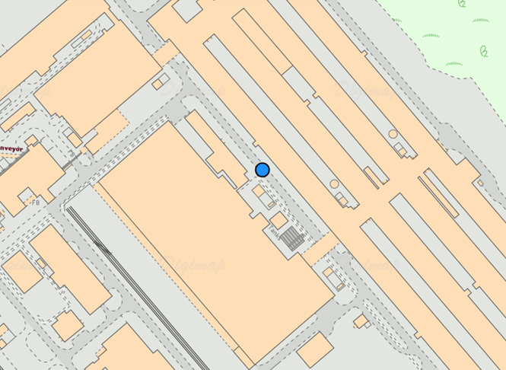
SH 26542 80966
Caergybi: patrwm ffatri

Slide 8
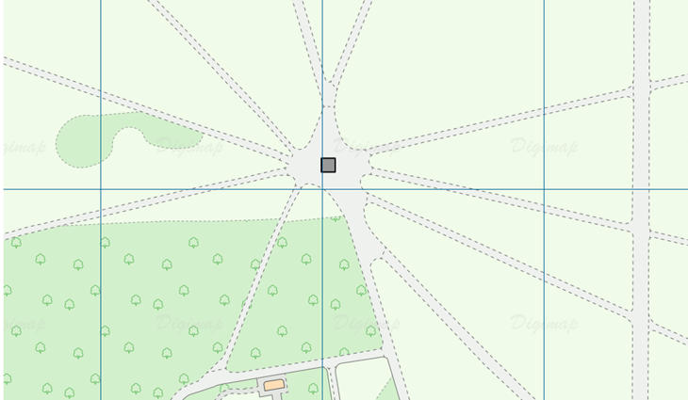
TQ 27703 80509
Llundain: patrwm traciau yn y parc

Slide 9
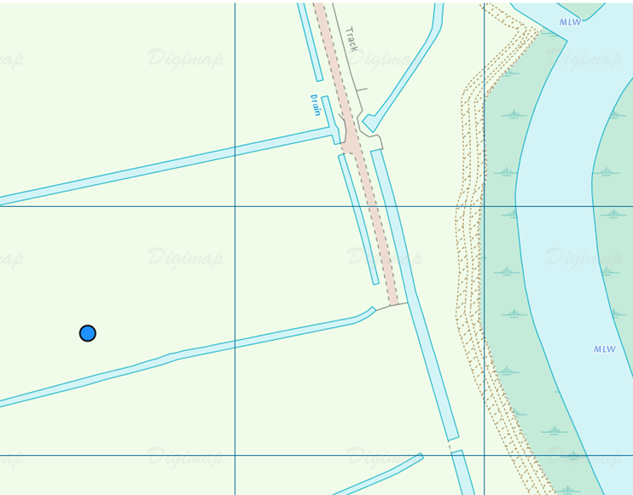
TG 44662 09860
Norfolk Broads: ffyrdd dŵr a draeniau

Slide 10
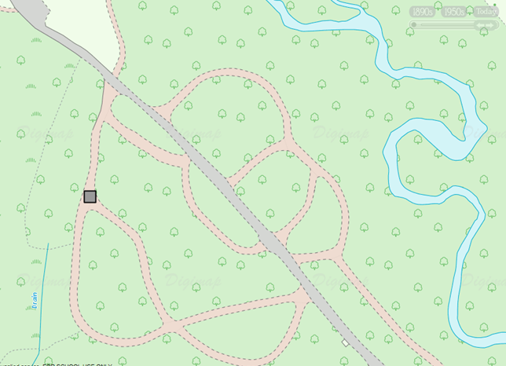
SU 27103 06963
New Forest: traciau

Slide 11
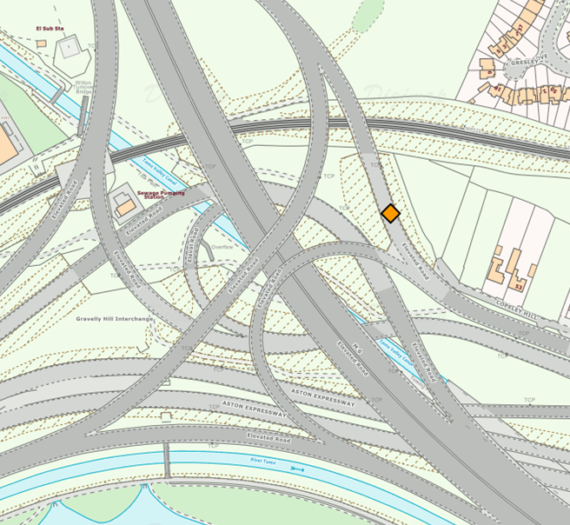
SP 09350 90388
Birmingham: cyffyrdd traffyrdd

Slide 12
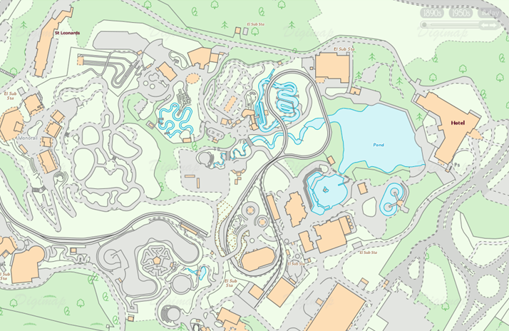
Legoland, Windsor

Slide 13
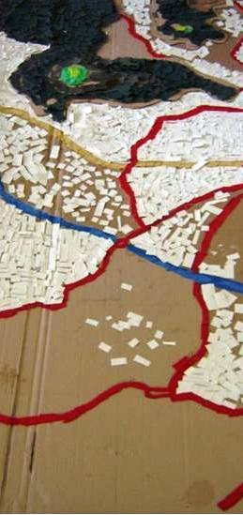
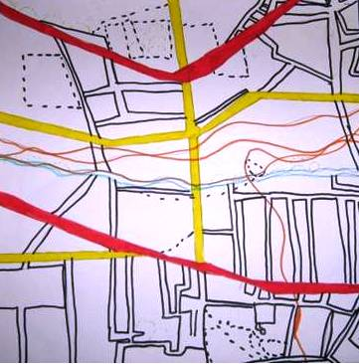
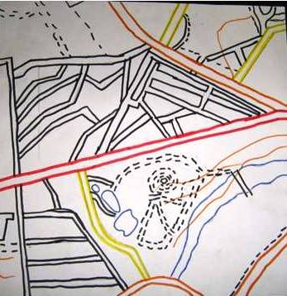
Defnyddiodd y disgyblion hyn ffelt a deunyddiau gwastraff i greu gweithiau celf abstract
Lluniau trwy garedigrwydd Anthony Barlow

